Slide 1
Sistema de alarma y control de acceso con ESP32
Integrantes: - Manuel Erices
- Braulio Jeldres
- Diego Uribe
Profesores: - José Mardones
- Daniel Lühr
- Gustavo Schleyer
Notes:
Diego

Slide 2
Tabla de contenido
Objetivos
Objetivo general
Objetivos específicos
Introducción
Desarrollo
¿En qué consiste?
¿Qué gracia tiene?
Diagrama de flujo
Conclusiones
Referencias
ELEP222-20242 Sistemas embebidos.
2
Notes:
Diego

Slide 3
Objetivos
Objetivo general: Desarrollo de un sistema embebido basado en una tarjeta controladora multipropósito, que resuelva un problema de monitoreo y/o control de al menos tres variables de entrada con al menos una variable de accionamiento o de salida.
Objetivo específico:
Construir un control de acceso con Arduino Uno.
Incorporar el sistema en una ESP32 para llevar un registro a tiempo real.
Buscar mejorar el sistema a implementar.
ELEP222-20242 Sistemas embebidos.
3
Notes:
Diego

Slide 4
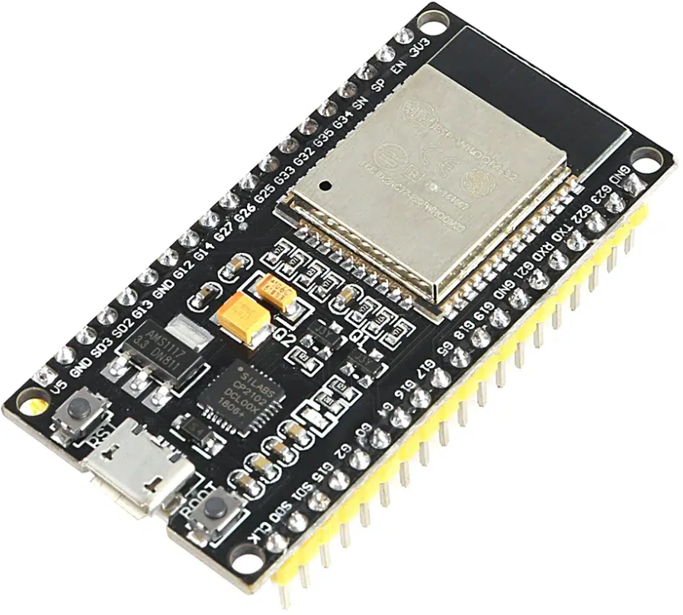
Introducción
En supermercados, tiendas de ropa y pequeños negocios, los almacenes y bodegas suelen estar expuestos al acceso no autorizado, lo que compromete la seguridad de sus productos. Aunque existen tecnologías de control de acceso, pueden ser costosas para estos establecimientos. Por ello, proponemos desarrollar un sistema basado en ESP32 con sensores que mejoren la gestión del acceso a estos espacios, garantizando que solo personal autorizado pueda entrar, y así resguardar mejor los productos almacenados.
Fig. 1: Microcontrolador ESP32 [1].
ELEP222-20242 Sistemas embebidos.
4
Notes:
Diego

Slide 5
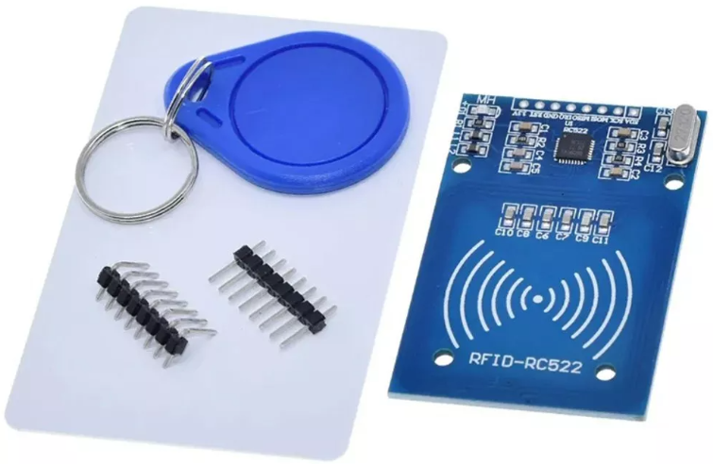
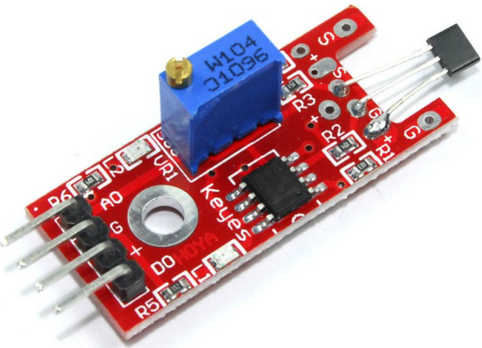
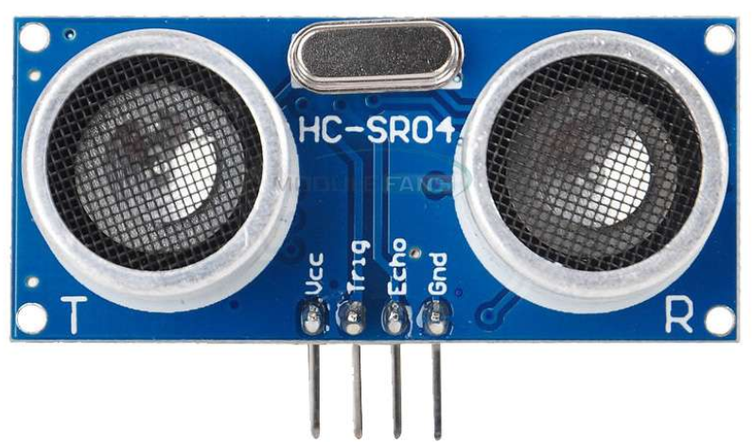
Desarrollo
¿En qué consistirá?
Es un dispositivo que constará de 3 sensores los cuales serán: un sensor ultrasónico, lector con tarjeta RFID y un sensor de efecto Hall, todo controlado por un microcontrolador llamado ESP32.
Fig. 3: Lector y tarjetas RFID [3].
Fig. 2: Sensor ultrasónico [2].
Fig. 4: Módulo sensor efecto Hall [4].
ELEP222-20242 Sistemas embebidos.
5
Notes:
Braulio

Slide 6
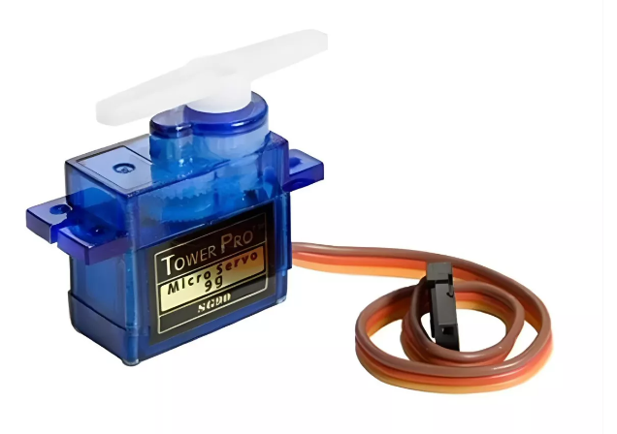
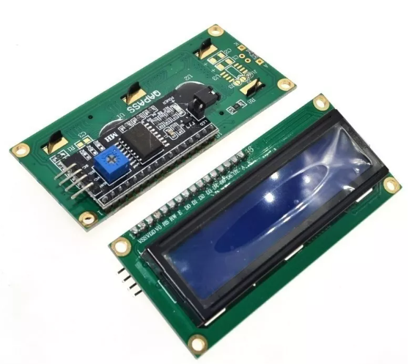
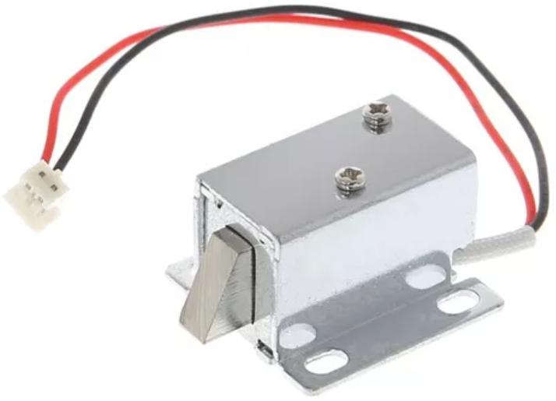
Desarrollo
¿Qué gracia tiene?
Las 3 entradas de los sensores activarán tres salidas: la apertura de una puerta mediante un cerrojo magnético, activación de servo motor, una alarma y un aviso en pantalla al guardia o encargado de quién va está entrando. Estas salidas serán activadas por el lector RFID o el sensor de efecto Hall, enviando un mensaje al encargado de la bodega o a un guardia. El sistema registrará todos los movimientos y cualquier anomalía, asegurando un control completo de acceso y seguridad.
Fig. 6: Servo motor Sg90 [6].
Fig. 7: Pantalla Lcd 16x2 Lineas I2c Arduino [7].
Fig. 5: Pestillo electrónico Solenoide [5].
ELEP222-20242 Sistemas embebidos.
6
Notes:
Braulio

Slide 7
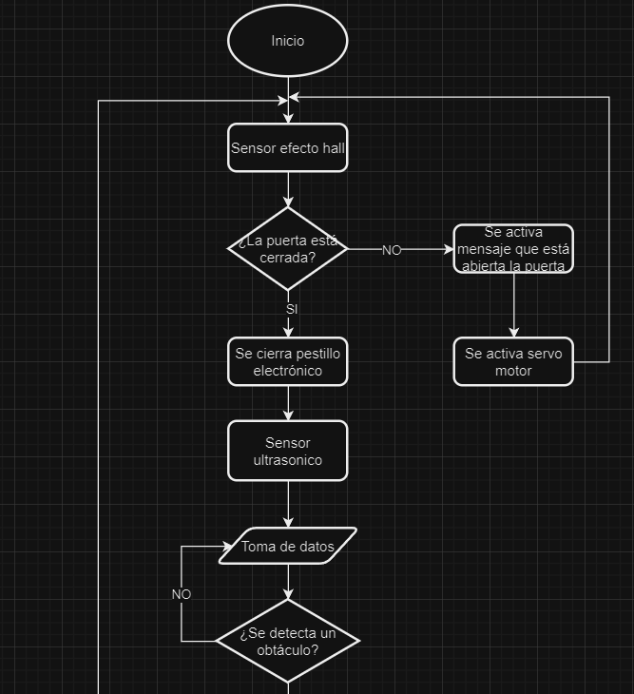
Desarrollo
Diagrama de flujo
Fig. 6: Comienzo del sistema (1ra parte del diagrama).
ELEP222-20242 Sistemas embebidos.
7
Notes:
Manuel

Slide 8
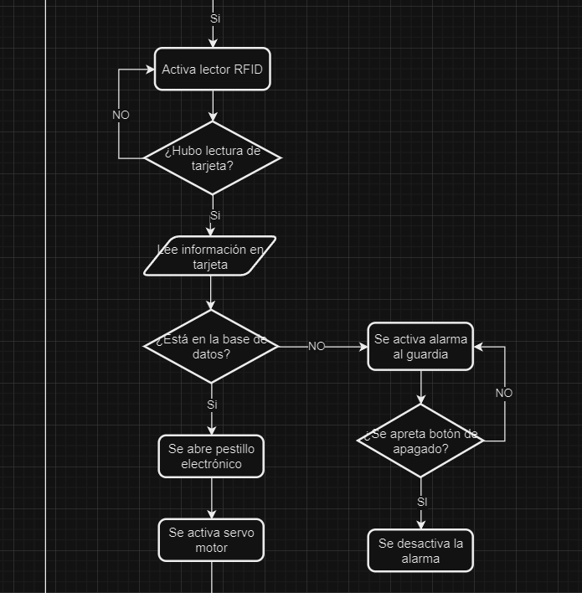
Desarrollo
Diagrama de flujo
Fig. 7: Medio del sistema (2da parte del diagrama).
ELEP222-20242 Sistemas embebidos.
8
Notes:
Manuel

Slide 9
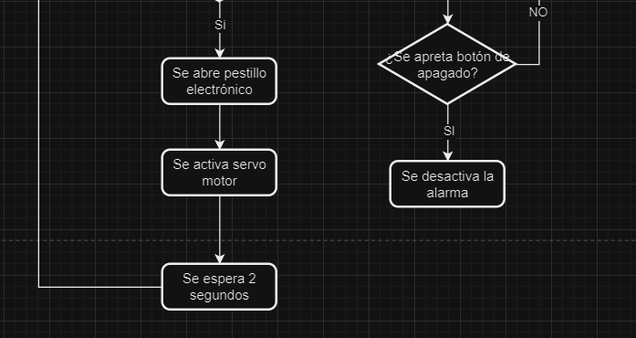
Desarrollo
Diagrama de flujo
Fig. 8: Fin del sistema (3ra parte del diagrama).
ELEP222-20242 Sistemas embebidos.
9
Notes:
Manuel

Slide 10
Conclusión
Los componentes seleccionados serán suficientes para completar el proyecto.
El sistema será un prototipo donde no se descarta la incorporación de otros o nuevos sensores para un mejor funcionamiento.
Con el diagrama de flujo se puede ver el funcionamiento del sistema.
ELEP222-20242 Sistemas embebidos.
10
Notes:
Manuel

Slide 11
Referencias
[1] Tarjeta de Desarrollo de ESP-32 – MCI Electronics. (2022). Mcielectronics.cl. https://mcielectronics.cl/shop/product/tarjeta-de-desarrollo-de-esp-32-esp32-29541/
[2] Sensor Ultrasonico HC-SR04 Sensor De Distancia Ultrasonido | Envío A Todo Chile. (2024, October 18). MechatronicStore. https://www.mechatronicstore.cl/sensor-ultrasonico-hc-sr04/
‌[3] Modulo Lector Rfid Rc522 Nfc, Tarjeta + Llave Ic, P/ Arduino. (2023). Chilexpert.cl. https://www.chilexpert.cl/MLC-1428252395-modulo-lector-rfid-rc522-nfc-tarjeta-llave-ic-p-arduino-_JM
‌[4] Módulo Sensor de Campo Magnético Lineal Efecto Hall Modelo KY-024. (2024). MaxElectrónica. https://maxelectronica.cl/complementos-y-accesorios/613-modulo-sensor-de-campo-magnetico-lineal-efecto-hall-modelo-ky-024.html
[5] Cerradura Eléctrica Pestillo Electrónico Solenoide Arduino. (2024). Mercadolibre.com.uy. https://articulo.mercadolibre.com.uy/MLU-668702608-cerradura-electrica-pestillo-electronico-solenoide-arduino-_JM
‌[6] Servo Motor Sg90, 180°, Proyectos Arduino, Pic, Raspberry. (2024). Mercadolibre.cl. https://articulo.mercadolibre.cl/MLC-1457917595-servo-motor-sg90-180-proyectos-arduino-pic-raspberry-_JM#polycard_client=search-nordic&position=4&search_layout=stack&type=item&tracking_id=9ae6d8c9-ee6c-42a6-bd59-16df456c8b57
[7] Pantalla Lcd 16x2 Lineas I2c Arduino. (2024). Mercadolibre.cl. https://articulo.mercadolibre.cl/MLC-475633285-pantalla-lcd-16x2-lineas-i2c-arduino-_JM?matt_tool=32030062&matt_word=&matt_source=google&matt_campaign_id=14571116283&matt_ad_group_id=127448627752&matt_match_type=&matt_network=g&matt_device=c&matt_creative=544459510205&matt_keyword=&matt_ad_position=&matt_ad_type=pla&matt_merchant_id=768755044&matt_product_id=MLC475633285&matt_product_partition_id=2269137189344&matt_target_id=aud-1934078572965:pla-2269137189344&cq_src=google_ads&cq_cmp=14571116283&cq_net=g&cq_plt=gp&cq_med=pla&gad_source=1&gclid=Cj0KCQiAlsy5BhDeARIsABRc6Zut05V-3KbPt28ne0CrR9BM9msd-XWS8_muJ4VYRgO890CcM6QUKi4aArQYEALw_wcB
‌
‌
‌
ELEP222-20242 Sistemas embebidos.
11

